Slide 1
Pengembangan Sumber Daya Air
Siklus Hidrologi dan Potensi Air

Slide 2
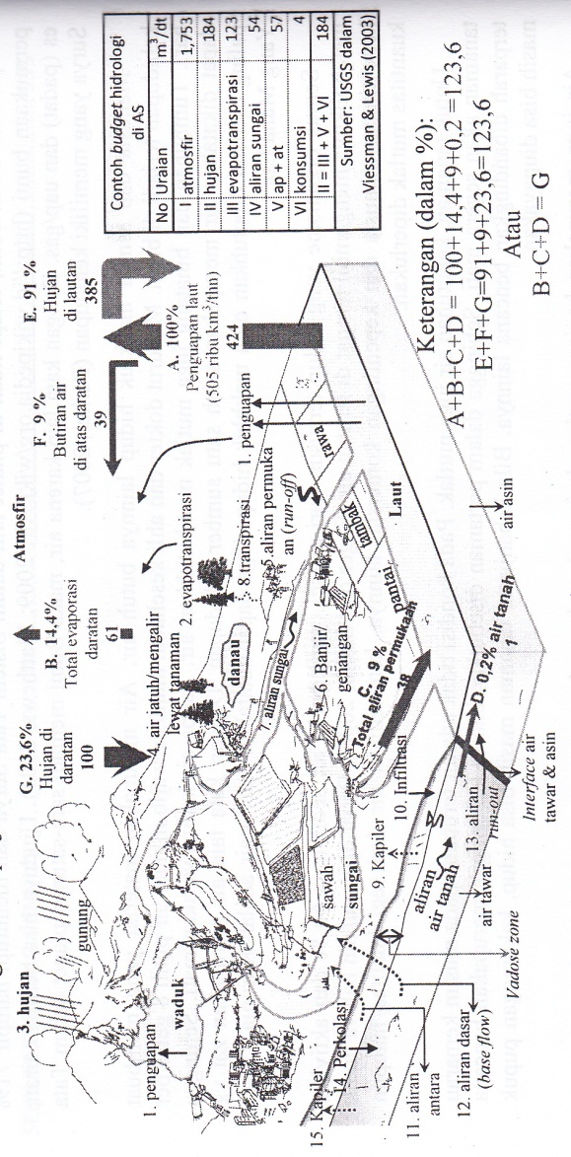
Siklus Air

Slide 3
UU N0. 26 Tahun 2007
Penyelenggaraan penataan ruang bertujuan untuk mewujudkan ruang wilayah nasional yang aman, nyaman, produktif, dan berkelanjutan berlandaskan Wawasan Nusantara dan Ketahanan Nasional dengan:
Terwujudnya keharmonisan antar lingkungan alam dan lingkungan buatan
Terwujudnya keterpaduan dalam penggunaan sumber daya alam dan sumber daya buatan dengan memperhatikan sumber daya manusia
Terwujudnya perlindungan fungsi ruang dan pencegahan dampak negatif terhadap lingkungan akibat pemanfaatan ruang

Slide 4
UU No. 24 Tahun 1992
Ruang daratan adalah ruang yang terletak di atas dan di bawah permukaan daratan termasuk permukaan perairan darat dan sisi darat dari garis laut terendah
Ruang lautan adalah ruang yang terletak di atas dan di bawah permukaan laut dimulai dari sisi laut garis laut terendah termasuk dasar laut dan bagian bumi di bawahnya, di mana Republik Indonesia mempunyai hak yurisdiksi
Ruang udara adalah ruang yang terletak di atas ruang darat dan/ atau ruang ruang laut sekitar wilayah negara dan melekat pada bumi, di mana Republik Indonesia mempunyai hak yurisdiksi. Pengertian ruang udara (air-space) tidak sama dengan ruang angkasa (outerspace). Ruang angkasa beserta isinya seperti bulan dan benda-benda langit lainnya adalah bagian dari antariksa, yang merupakan ruang di luar ruang udara

Slide 5
Tata Ruang Air

Slide 6
Ruang Darat
Batas Teknis Hidrologi
Batas Teknis Hidrologi terbagi menjadi Wilayah Sungai (WS), Daerah Aliran Sungai (DAS), dan Cekungan Air Tanah (CAT)
Wilayah Sungai (WS)
Wilayah Sungai (WS) adalah kesatuan wilayah pengelolaan SDA dalam satu atau lebih DAS dan/ atau pulau-pulau kecil yang luasnya kurang dari atau sama dengan 2000 km²
Daerah Aliran Sungai (DAS)
Daerah Aliran Sungai (DAS) adalah suatu wilayah daratan yang merupakan satu kesatuan dengan sungai dan anak-anak sungainya yang berfungsi menampung, menyimpan dan mengalirkan air yang berasal dari curah hujan ke danau atau ke laut secara alami, yang batas di darat merupakan pemisah topografis dan batas di laut sampai dengan daerah perairan yang masih terpengaruh aktivitas daratan
Cekungan Air Tanah (CAT)
Cekungan Air Tanah (CAT) adalah suatu wilayah yang dibatasi oleh batas hidrogeologis, tempat semua kejadian hidrogeologis seperti proses pengimbuhan, pengaliran, dan pelepasan air tanah berlangsung

Slide 7
Ruang Darat
Infrastruktur Air
Sistem Drainase
Sistem Drainase merupakan suatu sistem pengaliran air hujan yang jatuh di suatu daerah untuk menghindari terjadinya genangan atau banjir.
Sistem Irigasi
Sistem Irigasi merupakan sistem pemberian air ke petak-petak sawah dengan tujuan mengairi.
Sistem Air Bersih
Secara umum, sistem air bersih dapat dijelaskan sebagai sebuah rangkaian proses pengelolaan dan pengolahan air dengan batasan kualitas tertentu hingga penyampaiannya pada masyarakat.
Sistem Pengendali Banjir
Banjir adalah sebuah peristiwa alam biasa yang terjadi karena kelebihan beban air yang dapat diserap oleh tanah pada jangka waktu tertentu, sehingga teralirkan dan berkumpul pada satu tempat, ataupun karena masuknya air pasang dari laut ke daratan.
Sistem Pengelolaan Air Limbah
Limbah adalah materi bekas yang tidak dapat dipergunakan lagi untuk tujuannya semula.
Menurut Sugiharto (1987) air limbah memberikan efek dan gangguan buruk baik terhadap manusia dan lingkungan yang berupa gangguan terhadap kesehatan, keindahan dan benda.

Slide 8
Ruang Darat
Infrastruktur Air
Sistem Pengendalian Erosi dan Sedimentasi
Erosi dan Sedimentasi merupakan proses lepasnya butiran tanah dari dari suatu tempat kemudian terangkut oleh aliran air atau pergerakan angin dan terendapkan di tempat lain.
Sistem Pengelolaan Konservasi Air
Kegiatan konservasi sumber daya air pada hakikatnya ditujukan untuk:
Menjaga keberlanjutan air dan sumber air, termasuk potensi yang terkandung di dalamnya.
Menjaga keberlanjutan kemampuan sumber daya air untuk menunjang perikehidupan manusia dan makhluk hidup lainnya.
Menjaga keberlanjutan kemampuan air dan sumber air untuk menyerap zat, energi, dan/ atau komponen lain yang masuk atau dimasukkan ke dalamnya.
Sistem Pengelolaan Kekeringan
Kekeringan merupakan fenomena hidrologi kompleks yang berkaitan erat dengan permasalahan manajemen sumber daya air yang melibatkan banyak parameter dan membutuhkan tindakan pengamanan ketersediaan air.

Slide 9
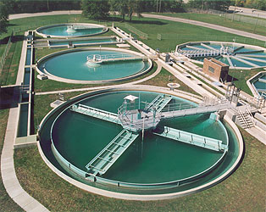
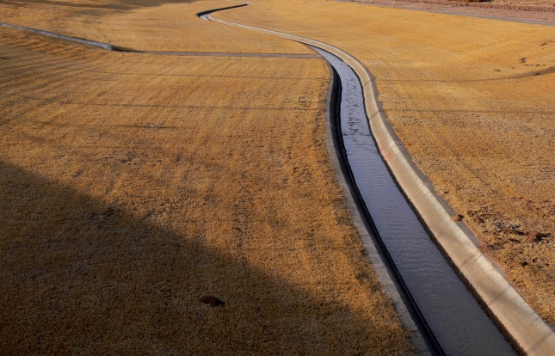
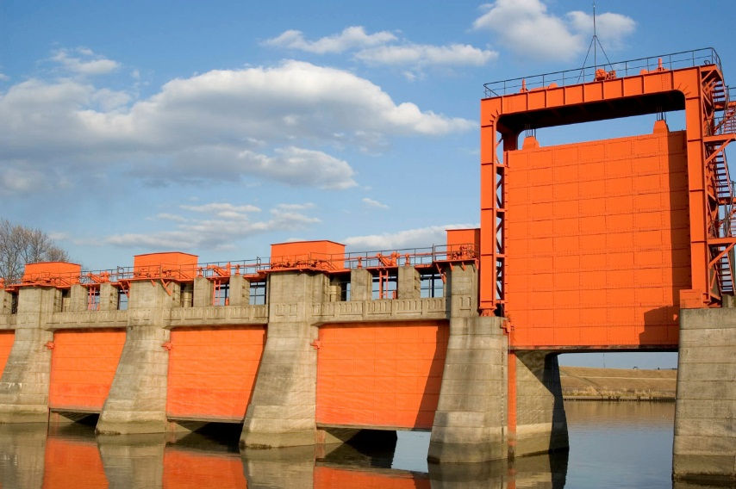
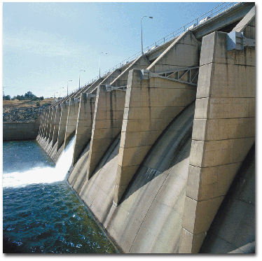
Ruang Darat

Slide 10
Ruang Darat
Rawa
Rawa adalah lahan genangan air secara ilmiah yang terjadi terus menerus atau musiman akibat drainase yang terhambat serta mempunyai ciri-ciri khusus secara fisika, kimiawi, dan biologis (http://id.wikipedia.org/wiki/Rawa, 2009)
Jenis lahan rawa (Dit. Rawa Pantai, 2008):
Lahan rawa pasang surut
Berada di sepanjang pesisir dan di sepanjang ruas sungai bagian hilir pada rezim sungai yang dipengaruhi fluktuasi muka air pasang surut harian.
Lahan rawa non pasang surut
Berada di luar zona pasang surut, sering disebut sebagai lahan rawa lebak.
Lahan rawa pedalaman
Biasa terletak di kawasan yang di sekitarnya adalah lahan kering (uplands).

Slide 11
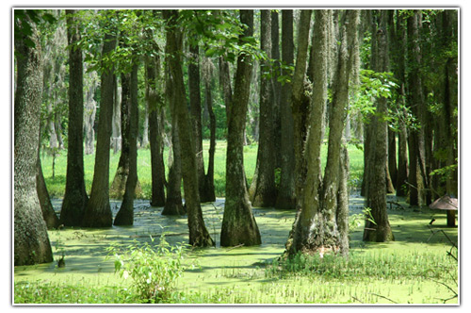
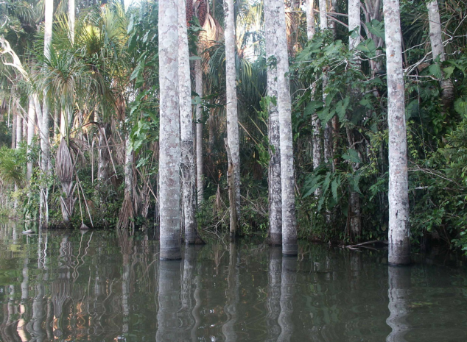
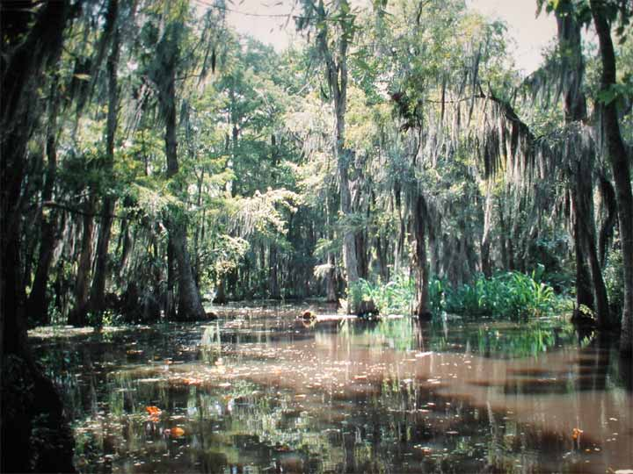
Ruang Darat

Slide 12
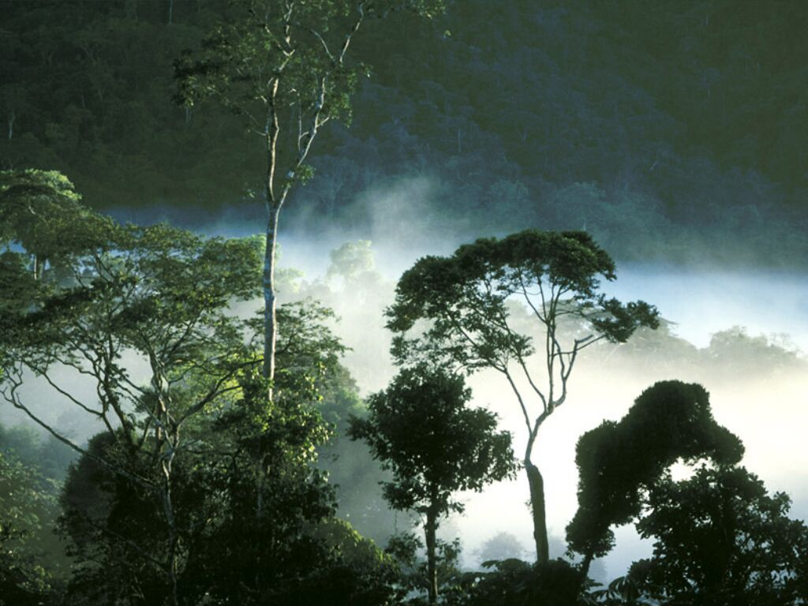
Ruang Darat
Hutan
Menurut UU No. 41 tahun 1999 tentang kehutanan, hutan adalah suatu kesatuan ekosistem berupa hamparan lahan berisi Sumber Daya Alam Hayati yang didominasi pepohonan dalam persekutuan alam lingkungannya, yang satu dengan lainnya tidak dapat dipisahkan.

Slide 13
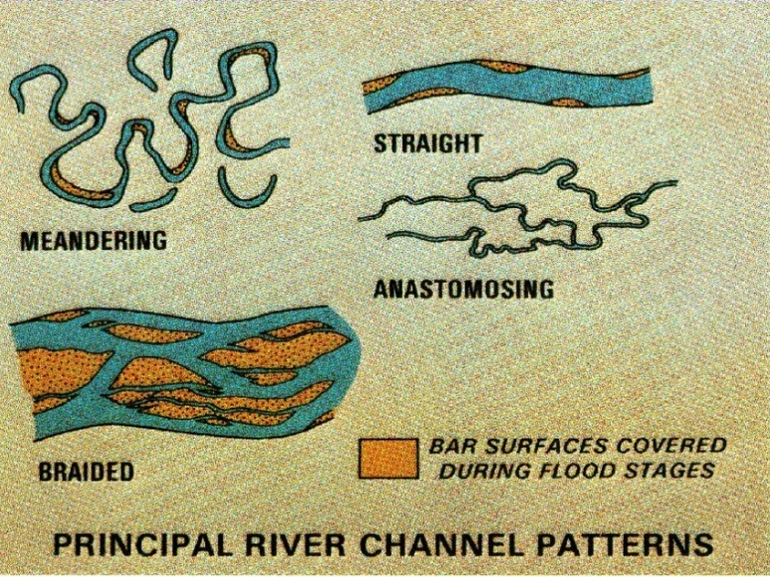
Ruang Darat
Sungai Aluvial
Fungsi utama sungai adalah sebagai pembawa air dan sedimen (Jensen et al., 1979).
Sungai dapat dikelompokkan dalam beberapa tipe (Schumm, 2005)
Regime (Graded) Channels
Pola/ Pattern
Straight
Meandering
Wandering
Braided
Anastomosing
Hydrology
Ephemeral
Intermittent
Perennial
Interupted

Slide 14
Ruang Darat
Sungai Aluvial
Non Regime Channels
Bedrock
Confined
Constrained
Unstable
Aggrading (transport limited)
Degrading (supply limited)
Avulsing

Slide 15
Ruang Darat
Aliran Air Tanah
Aliran Air Tanah mengalir dari dari daerah yang lebih tinggi menuju daerah yang lebih rendah dan berakhir di laut. Freeze dan Cherry (1979) dan Toth (1990) mengemukakan enam parameter sifat-sifat fisik dasar yang diperlukan untuk mengetahui, menguraikan dan menjelaskan aliran tanah secara hidrolik. Enam parameter tersebut antara lain:
Parameter air
Kerapatan air (ρ)
Viskositas air (μ)
Kompresibilitas (β)
Parameter media porous
Permeabilitas (k)
Kompresibilitas (α)
Porositas (n)

Slide 16
Ruang Darat
Parameter sifat fisik hidrolik aliran tanah
Confined Aquifer
Tampungan spesifik (Specific Storage) S₀
Tampungan Spesifik adalah volume air yang keluar dari tampungan oleh satuan isi aquifer akibat satu unit penurunan ketinggian hidrolik
Storativitas (Storativity) S
Storativitas adalah tampungan spesifik dikalikan tebal aquifer (b)
Transmitivitas (Transmitivity) T
Transmitifitas adalah besarnya konduktivitas hidrolik (K) dikalikan tebal aquifer (b).
Difusifitas D
Unconfined Aquifer
Produk spesifik (Specific Yield) S_{y}
Produk spesifik adalah parameter tampungan pada kondisi lapisan kedap air hanya satu, pada unconfined aquifer

Slide 17
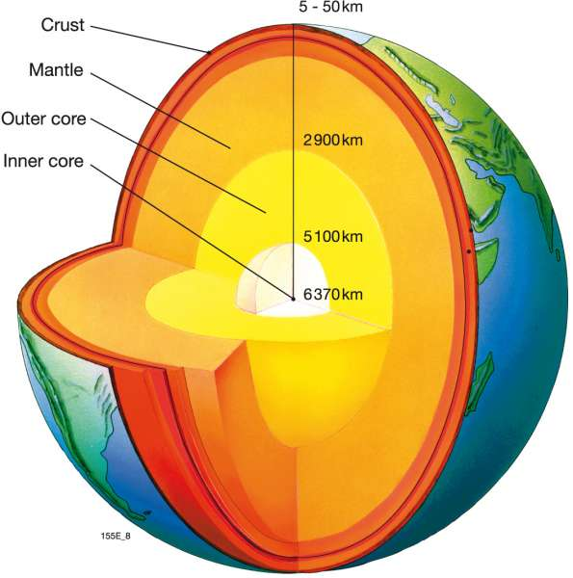
Ruang Darat
Batuan
Bumi tersusun dari batuan dan terbagi menjadi tiga lapisan, (Thompson & Turk, 1993; Taylor, 2005; Malam, 2005; Bowler, 2003) yaitu:
Kerak bumi (tebal kerak benua 20 – 70 km dan tebal kerak lautan 5 – 8 km)
Mantel (tebal mantel atas ± 2900 km dan tebal mantel bawah ± 2200 km)
Inti bumi (tebal inti bumi ± 1200 km)

Slide 18
Ruang Laut
Ruang laut pada tata ruang air merupakan tampungan akhir dari semua siklus air.
Pesisir dan Pantai
Pesisir terbentuk akibat hempasan dari gelombang laut/ ombak. Pesisir memiliki bentuk yang tidak sama, hal ini disebabkan karena pesisir terbentuk akibat hempasan dari gelombang laut serta ditambah dengan adanya terpaan badai (Matthews, 2005).
Pantai merupakan salah satu kawasan hunian atau tempat tinggal yang penting di dunia bagi manusia dengan segala macam aktivitasnya. Awal tahun 1990 diperkirakan 50% sampai 70% penduduk di dunia tinggal di daerah pantai. Bila saat itu penduduk di dunia berjumlah kurang lebih 5,3 milyar maka 2,65 sampai 3,7 milyar tinggal di pantai (Edegren, 1993).
Samudera
Bumi memiliki empat samudera yang memisahkan daratan-daratan yang membentuk benua. Empat samudera itu adalah Samudera Pasifik dengan luas terbesar (166,24 juta km²), diikuti kemudian oleh Samura Atlantik (86,56 juta km²), lalu Samudera Hindia (73, 43 juta km²), dan yang terkecil adalah Samudera Arktik (13,23 juta km²).

Slide 19
Ruang Laut
Gelombang
Gelombang Angin
Gelombang angin terjadi karena adanya perbedaan tekanan udara, angin yang bertiup di atas permukaan air yang menyebabkan terjadinya gelombang.
Gelombang Tsunami
Gelombang Tsunami adalah gelombang laut gravitasi periode panjang yang ditimbulkan oleh gangguan seperti gerakan patahan, gempa, longsor, jatuhnya benda-benda langit (meteor), letusan gunung berapi di bawah laut dan letusan (explosion) di dekat muka air laut (US Army Corps of Engineers, 1990).
Gelombang Pasang Surut
Gelombang Pasang Surut adalah gelombang atau fluktuasi muka air yang disebabkan oleh gaya tarik menarik antara planet bumi dan planet-planet lain, terutama dengan bulan dan matahari.

Slide 20
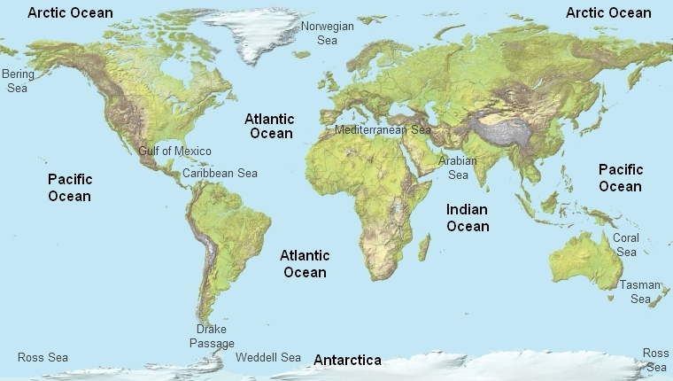
Ruang Laut

Slide 21
Ruang Udara
Atmosfer
Troposfer
Lapisan atmosfer yang terbentang mulai dari permukaan tanah setebal kurang lebih 10 km.
Stratosfer
Puncak stratosfer kurang lebih 50 km dari permukaan bumi.
Mesosfer
Mesosfer mencapai ketinggian hingga 80 km. Suhu pada puncak mesosfer mencapai -100°C dan semakin panas menuju stratosfer.
Termosfer
Termosfer memiliki puncak lebih kurang 450 km dari permukaan tanah. Termosfer mengandung gas-gas yang menyerap radiasi matahari, sehingga memanaskan lapisan ini. Suhu pada puncak Termosfer bisa mencapai 2000°C.
Eksosfer
Puncak eksosfer mencapai ketinggian 900 km dari permukaan tanah. Udara di dalam eksosfer sangat tipis karena hanya mengandung sedikit gas.

Slide 22
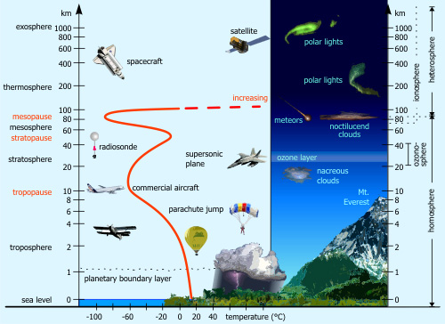
Ruang Udara

Slide 23
Ruang Udara
Cuaca
Cuaca terdiri dari kumpulan seluruh fenomena yang terjadi di atmosfer.
Iklim
Iklim adalah pola cuaca rata-rata yang dialami suatu wilayah, yang diukur dan dipetakan pada suatu kurun waktu yang lama.
Awan
Awan merupakan susunan jutaan butiran air dan kristal es yang terbentuk saat suhu udara menurun.
Musim
Musim adalah pembagian tahun berdasarkan corak iklim yang terbentuk pada ruang yang sangat luas.
Angin
Angin merupakan pergerakan udara dalam atmosfer dari tempat bertekanan tinggi ke tempat bertekanan lebih rendah.

Slide 24
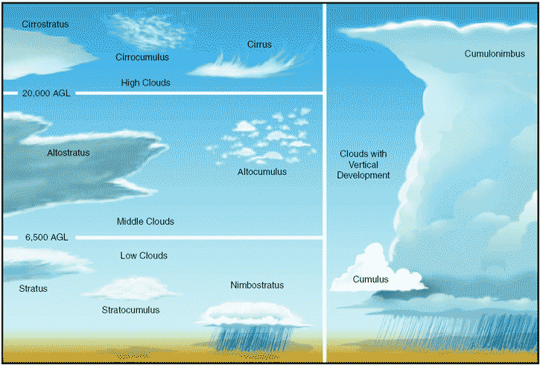
Ruang Udara

Slide 25
Pengelolaan Sumber Daya Air

Slide 26
Diskusi
Potensi yang dikandung Badan Air Jakarta?

Slide 27
Terima Kasih

